Slide 1
模块二：仓储作业——入库管理

Slide 2
目 标
能力目标：
知识目标：
素质目标：
1.商品的物理机械变化、化学变化、生理生化等变化；
2.影响商品质量变化的主要因素；
3.仓库内外温湿度的变化规律、控制与调节；
4.商品发生霉腐、锈蚀、虫害以及老化的主要原因、仓储商品养护的各种技术方法。
1.商品的物理机械变化、化学变化、生理生化等变化；
2.影响商品质量变化的主要因素；
3.仓库内外温湿度的变化规律、控制与调节；
4.商品发生霉腐、锈蚀、虫害以及老化的主要原因、仓储商品养护的各种技术方法。
树立安全意识；培养严谨作风。

Slide 3
目 录
工作任务描述
工作任务分析
相关知识
任务实施
结果评价

Slide 4
任务一：入库准备
大学城仓储配送中心正式投入使用，惠众超市是我们的客户之一，2020.09.29日，惠众超市向下单给“蒙牛集团”，同时将商品采购信息传真给大学城仓储配送中心，并告知进货通知单号：202009290009；有效日期：2020-10-18；备注：请做好收货准备。
请同学们扮演配送中心工作人员做好入库准备工作
商品编号 | 商品名称 | 商品规格 | 包装率 | 箱数 | 零散 | 备注
110228027 | 蒙牛纯牛奶 | 12*250ml | 12 | 30 | 0
合 计 |  |  |  | 30

Slide 5
任务分析
根据工作任务的描述，全班合理分组。
分析任务——入库准备工作有哪些？

Slide 6
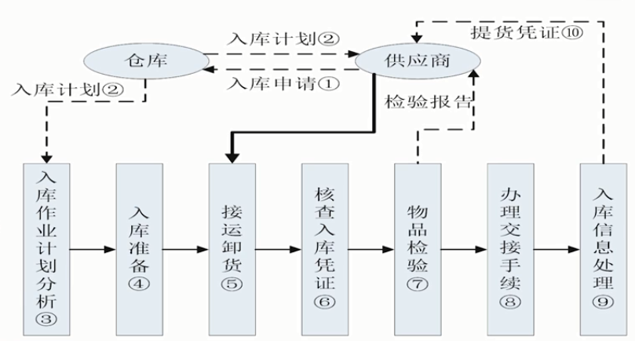
知识学习
知识一
入库作业流程

Slide 7
知识学习
知识一
入库作业流程
入库前的准备：主要包括货位的准备、清扫、垫垛；接货现场准备；装卸搬运设备的准备；工作人员的安排等。
接货与卸货：接收货物，卸货。
货物验收：根据实际情况对货物进行计量、检验检测，有的可能还要进行挑选整理工作，对验收合格的货物进行标示。
货物堆垛：使用人工或机械设备将货物搬运至指定货位进行堆跺存放，有的货物可能还要使用货架或特殊的存放器具。
核对单据：根据货物验收情况，填写入库单据，并与货物运单进行核对，确认验收入库商品的品种、规格、数量、质量、包装等是否与运单保持一致。若有出入，必须记录并反馈，便于及时进行处理。
入库信息处理：登记台帐，并将有关单据反馈至其他有关部门。

Slide 8
知识学习
知识二
自我完成知识补充
知识补充：
知识点1、储位编码方式
知识点2、仓库清扫标准
知识点3、储位垫垛方式及材料选用种类
知识点4、接货方式及卸货要求
知识点5、验收的方法及准备工作

Slide 9
知识学习
实操
实操准备：
1、请完成入库准备的人员安排
2、你给该批货物准备几个储位？
3、你给批货物准备的装卸搬运设备是什么？
4、验收方法是什么？工具、材料准备哪些？要验收哪些内容

Slide 10
任务总结及思考
请同学们思考，货物已经验收完毕，下面这批货物要去向哪里？我们要做哪些准备

Slide 11
谢谢

